Slide 1
SpringBoot 应用实践
Hello World及基本原理

Slide 2
为什么选择SpringBoot
创建独立的Spring应用程序
嵌入独立的Tomcat、Jetty或者Undertow（不需要部署WAR文件）
提供可选的starter依赖以简化构建的配置
自动配置Spring和第三方库
准生产环境相关功能，例如指标，健康检查和外部配置
没有代码生成，不需要XML配置

Slide 3
SpringBoot的HelloWorld
添加依赖
<parent>
<groupId>org.springframework.boot</groupId>
<artifactId>spring-boot-starter-parent</artifactId>
<version>2.1.5.RELEASE</version>
</parent>
<dependency>
<groupId>org.springframework.boot</groupId>
<artifactId>spring-boot-starter-web</artifactId>
</dependency>

Slide 4
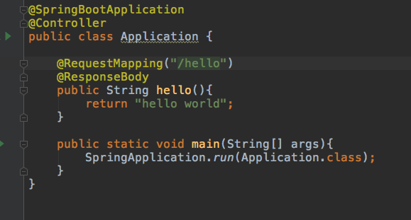
SpringBoot的HelloWorld
新建Class Application
已经可以运行了

Slide 5
Git
Git是目前世界上最先进的分布式版本控制系统（没有之一）。
什么是版本库呢？版本库又名仓库，英文名repository，你可以简单理解成一个目录，这个目录里面的所有文件都可以被Git管理起来，每个文件的修改、删除，Git都能跟踪，以便任何时刻都可以追踪历史，或者在将来某个时刻可以“还原”。
http://www.runoob.com/manual/git-guide/

Slide 6
Git练习
创建自己的github账户
创建一个repository，名称为springboot-study
将自己的springboot-demo代码，上传至github
选做：
  fork: https://github.com/liushuang/springboot-study
  修改README.md，增加自己的github地址
  提交Pull Request
  issues可以自由讨论

Slide 7
自定义banner
src/main/resource 目录下 新增banner.txt
http://patorjk.com/software/taag/#p=display&f=Electronic

Slide 8
配置文件
默认使用application.properties或者application.yml
修改端口： server.port=9527
自定义配置
  newit.title
  @Value(“newit.title”)

Slide 9
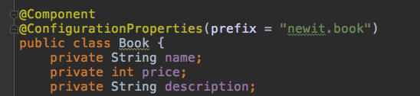
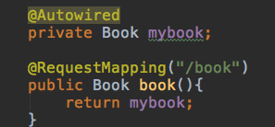
类型安全的配置
<dependency>
<groupId>org.springframework.boot</groupId>
<artifactId>spring-boot-configuration-processor</artifactId>
<optional>true</optional>
</dependency>

Slide 10
Profile配置
Profile是Spring针对不同的环境对不同的配置提供支持的
使用application-{profile}.properties
可以在application.properties中进行制定spring.profiles.active= prod
也可以在启动参数中增加-Dspring.profiles.active=dev
启动参数有更高的优先级

Slide 11
日志配置
SpringBoot支持JUL，Log4J, Log4j2, logback作为日志框架
默认使用logback
logging.file=/Users/admin/logs/springboot-demo.log
logging.level.org.springframework.web=INFO

Slide 12
上机练习
自定义一个banner
通过application.properties配置
  修改tomcat监听的端口号
    server.port=xx 更改端口号
  访问http://localhost:xx/myName 返回自己的名字
    newit.user.name=自己的名字
  访问http://localhost:xx/book 返回一个单例的book配置
    定义一个Book类，包含书名，价格，描述字段
    通过@ConfigurationProperties(prefix = "newit.book")配置书籍信息
配置日志
  修改日志等级为Debug
  日志输出到d:\logs\springboot-0530.log

Slide 13
上机练习
配置两个Spring Profile
  profile分别为dev和prod
  设置-Dspring.profiles.active=dev
    访问端口http://localhost:8888/env 返回”this is dev”
  -Dspring.profiles.active=prod
    访问端口http://localhost:9999/env 返回”this is prod”

Slide 14
SpringBoot运行原理
SpringBoot关于自动配置的源码在spring-boot-autoconfigure-2.0.0.RELEASE.jar中
可以在启动参数增加—debug参数查看自动配置的报告
@SpringBootApplication 包含了@EnableAutoConfiguration
@EnableAutoConfiguration Import了EnableAutoConfigurationImportSelector
SpringFactoriesLoader.loadFactoryNames方法扫描具有META-IN/spring.factories文件的jar包
AutoConfigurationImportSelector
HttpEncodingAutoConfiguration配置了默认的编码filter

Slide 15
@ConditionalOnxxx
@ConditionalOnBean：当前容器有指定Bean的条件下
@ConditionalOnClass：当前类路径下有指定的类的条件下
@ConditionalOnExpression：基于SpEL表达式作为判断条件。
@ConditionalOnJava：基于JVM版本作为判断条件。
@ConditionalOnJndi：在JNDI存在的条件下查找指定的位置
@ConditionalOnMissingBean：当容器里没有指定Bean的情况下
@ConditionalOnMissingClass：当类路径下没有指定的类的条件下
@ConditionalOnNotWebApplication：当前项目不是WEB项目的条件下
@ConditionalOnProperty：指定属性是否有指定的值。
@ConditionalOnResource：类路径是否有指定的值。
@ConditionalOnSingleCandidate：当指定Bean在容器中只有一个，或者虽然有多个但 是指定首选的Bean。
@ConditionalOnWebApplication：当前项目是WEB项目的条件下。

Slide 16
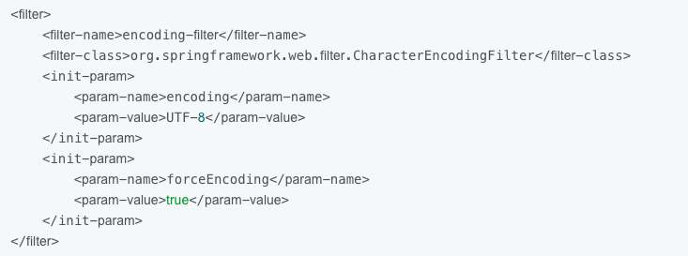
传统web.xml方式

Slide 17
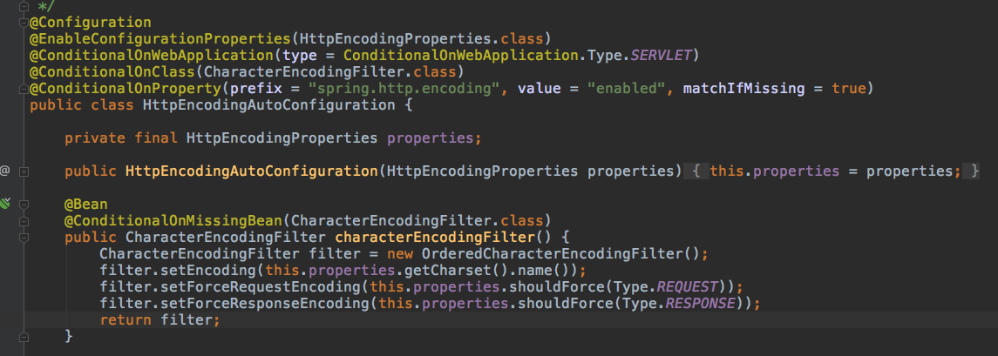
SpringBoot的方式

Slide 18
自定义一个starter
通过Autowired注入一个HelloService，无需显示创建这个bean
HelloService有一个sayHello()的方法，返回”hello”+ msg
可以通过application.properties定义org.newit.sayhello.msg
打包成spring-boot-starter-sayhello.jar
将jar包install到本地maven仓库

Slide 19
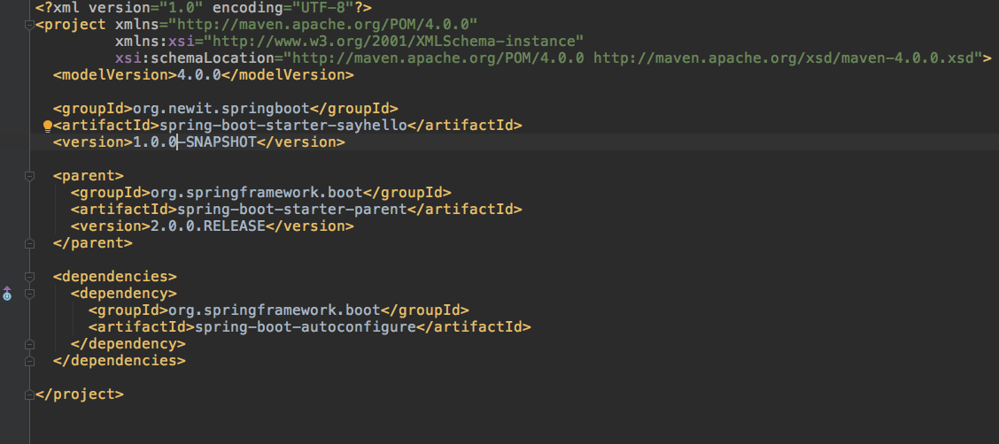
创建maven工程

Slide 20
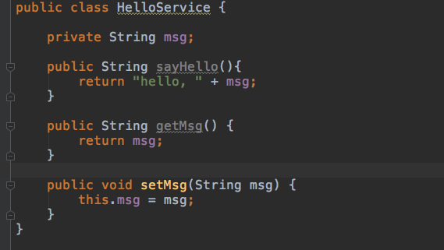
创建HelloService

Slide 21
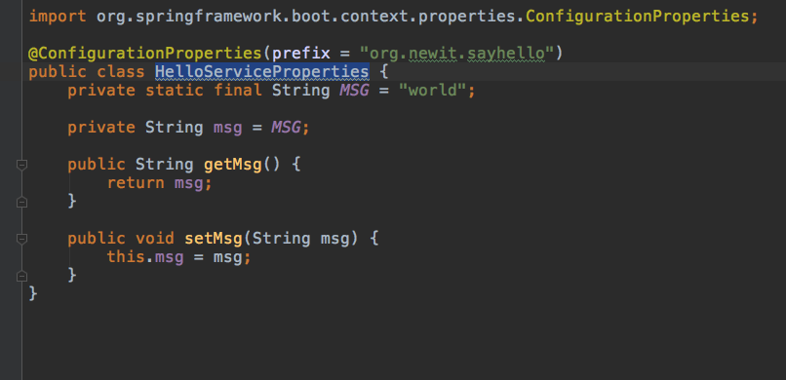
创建HelloServiceProperties

Slide 22
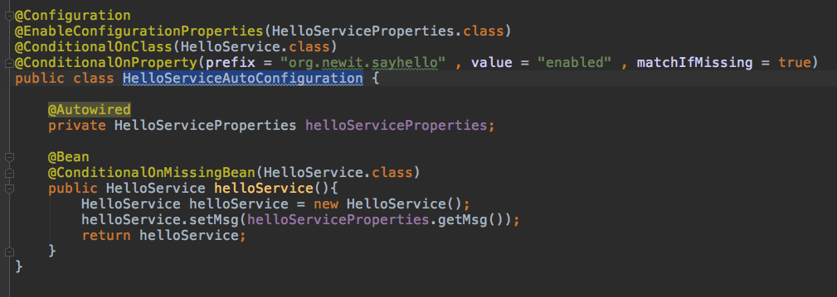
创建HelloServiceAutoConfiguration

Slide 23
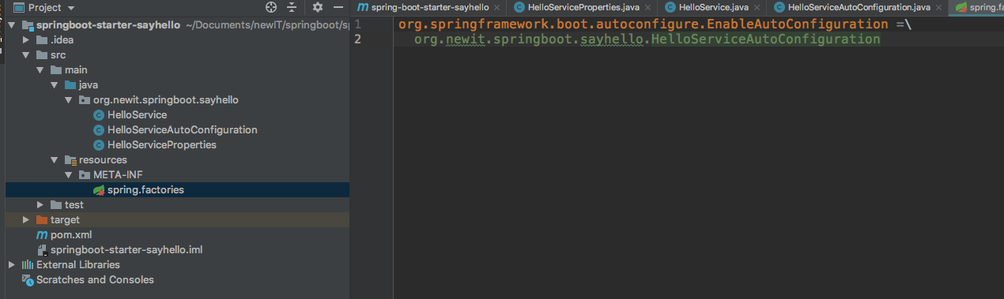
创建spring.factories

Slide 24
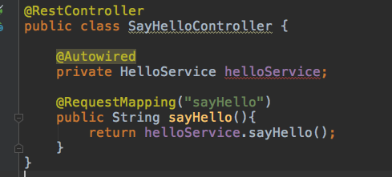
引入并使用
maven打包和install
<dependency>
<groupId>org.newit.springboot</groupId>
<artifactId>spring-boot-starter-sayhello</artifactId>
<version>1.0.0-SNAPSHOT</version>
</dependency>

Slide 25
修改application.properties
org.newit.sayhello.msg=liushuang
访问http://localhost:9527/sayHello
application.properties中添加
debug=true可以查看自动配置的报告

